Slide 1
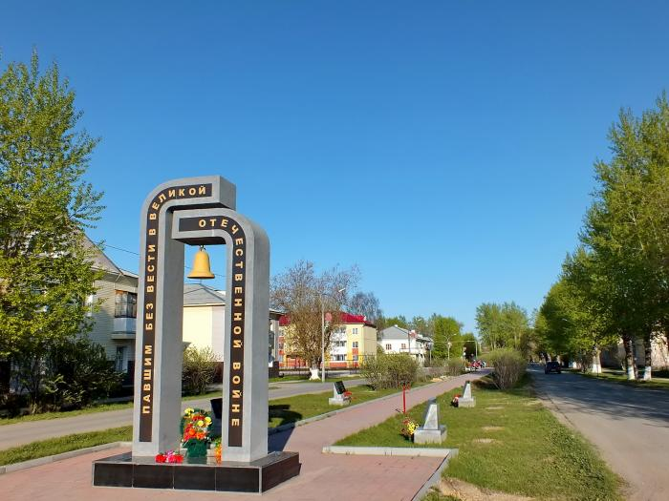
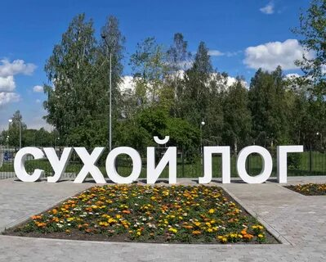
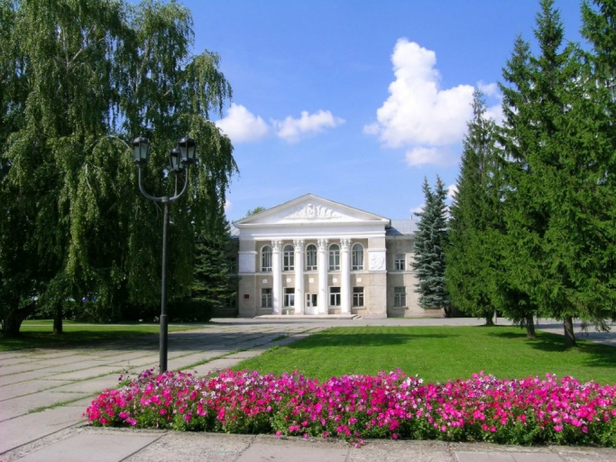
Бюджет для граждан об исполнении бюджета
городского округа Сухой Лог за 2024 год

Slide 2
ОСНОВНЫЕ ПОНЯТИЯ
Бюджет – форма образования и расходования денежных средств, предназначенных для финансового обеспечения задач и функций государства и местного самоуправления
Доходы бюджета – поступающие в бюджет денежные средства за исключением источников финансирования дефицита бюджета
Расходы бюджета – выплачиваемые из бюджета денежные средства, за исключением источников финансирования дефицита бюджета
Дефицит бюджета – превышение расходов бюджета над его доходами
Профицит бюджета – превышение доходов бюджета над его расходами
Исполнение бюджета – процесс сбора и учета доходов и осуществление расходов на основе сводной бюджетной росписи и кассового плана.
Исполнение бюджета – это этап бюджетного процесса, который начинается с момента утверждения решения о бюджете законодательным (представительным) органом муниципального образования и продолжается в течение финансового года.
Отчет об исполнении бюджета составляется по всем основным показателям доходов и расходов в установленном порядке с необходимым анализом исполнения доходов и расходования средств.
Годовой отчет об исполнении бюджета предоставляется в Думу городского округа Сухой Лог. По результатам рассмотрения отчета об исполнении бюджета Дума городского округа принимает решение об его утверждении или об отклонении.

Slide 3
Уважаемые жители городского округа!
Представляем вам в краткой и доступной форме основные параметры исполнения бюджета городского округа Сухой Лог за 2024 год.
Здесь наиболее полно предоставлена информация о расходовании средств бюджета в образовании, жилищно–коммунальном хозяйстве и в сфере социальной поддержки граждан. Представлена информация о расходах бюджетных средств на детские сады, школы, физическую культуру и спорт, дорожное хозяйство.
Представленная информация предназначена для широкого круга пользователей и будет интересна и полезна как студентам, педагогам, молодым семьям, так и муниципальным служащим, пенсионерам и другим категориям населения, так как бюджет городского округа затрагивает интересы каждого жителя Сухого Лога.
Мы постарались в доступной и понятной форме для граждан показать
основные показатели бюджета городского округа...

Slide 4
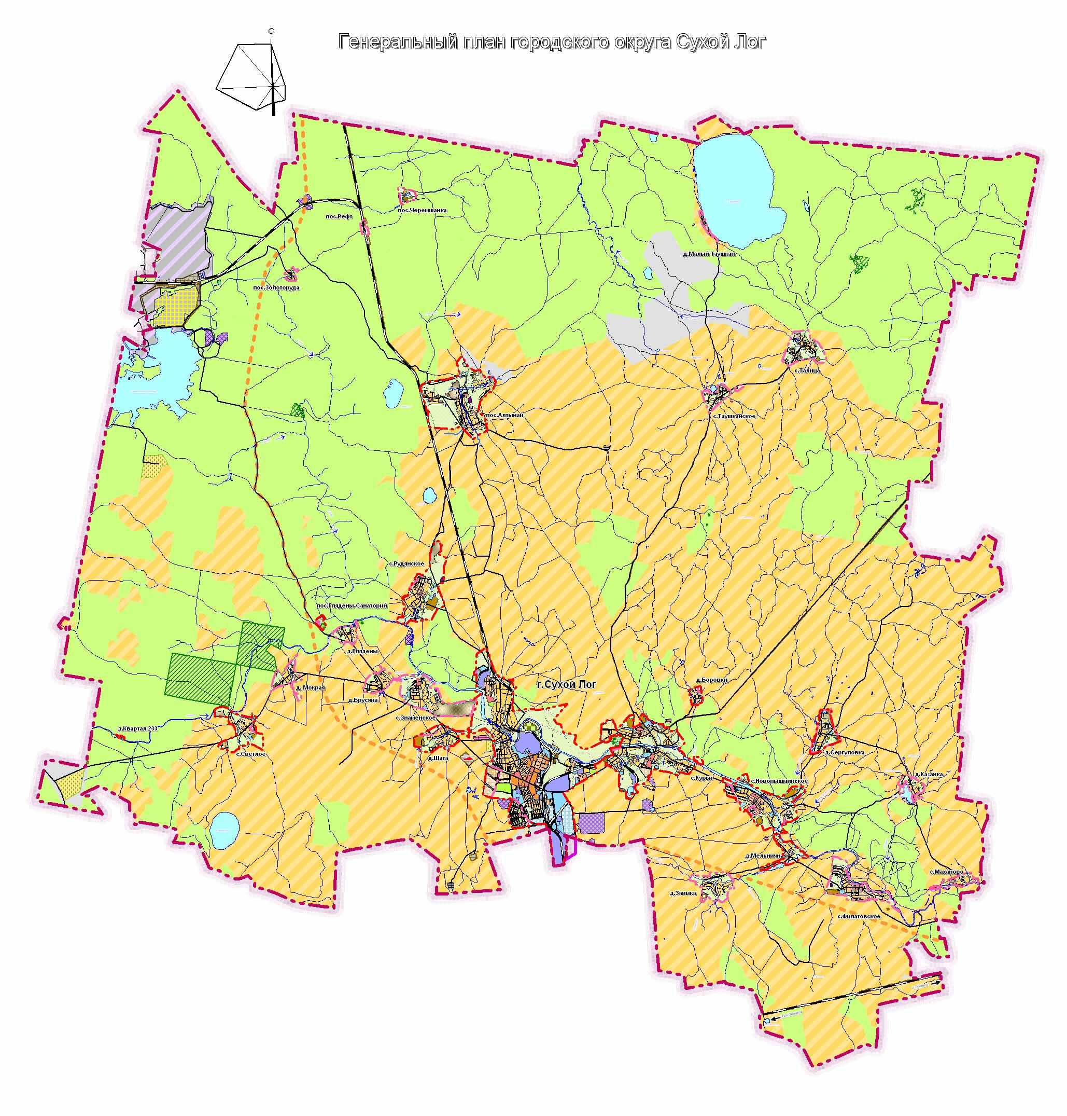
Показатели социально-экономического развития городского округа Сухой Лог за 2024 год
46 498 человек – численность населения на 01.01.2025 года
105,8 - индекс потребительских цен
15 298,00 руб. – прожиточный минимум (общий)
70 821,95 руб. – среднемесячная заработная плата
0,3 – уровень безработицы

Slide 5
Основные характеристики бюджета городского округа Сухой Лог за 2024 год
Наименование | План тыс.руб. | Факт тыс.руб. | % исполнения | Удельный вес, %
Доходы – всего, в том числе: | 3 290 307,1 | 3 519 663,0 | 107,0 | 100,0
- налоговые доходы | 973 779,8 | 1 021 036,6 | 104,9 | 29,0
- неналоговые доходы | 76 692,8 | 75 754,8 | 98,8 | 2,2
- безвозмездные поступления (с учетом возвратов) | 2 239 834,5 | 2 422 871,6 | 108,2 | 68,8
Расходы - всего | 3 588 748,2 | 3 508 032,7 | 97,8 | х
Дефицит ( - ), профицит ( + ) | - 104 325,3 | 11 630,3 | х | х
Источники финансирования дефицита бюджета – всего |  |  | х | х
- кредиты всего, в том числе: | - | - | х | х
- получение | - | - | х | х
- погашение | - | - | х | х
- изменение остатков средств бюджета | 104 325,3 | 11 630,3 | х | х
- иные источники | 0,0 | 0,0 | х | х

Slide 6
Основные параметры исполнения бюджета городского округа Сухой Лог за 2024 год
Налоговые доходы
1 021 036,6 тыс. руб.
Безвозмездные поступления
(с учетом возвратов)
2 422 871,6 тыс. руб.
Неналоговые доходы
75 754,8 тыс. руб.
Доходы бюджета 3 519 663,0 тыс. руб.
БЮДЖЕТ
Доходы в расчете
на 1 человека
75 694,9 руб.
Расходы в расчете
на 1 человека
75 444,8 руб.
Расходы бюджета 3 508 032,7тыс. руб.
Образование
1 998 824,1 тыс. руб.
Социальная политика
175 633,5 тыс. руб.
ЖКХ
502 960,7 тыс. руб.
Культура и кинематография
257 105,5 тыс. руб.
Общегосудар-
ственные вопросы
168 225,0 тыс. руб.
Национальная экономика
210 019,8 тыс. руб.
Физическая культура и спорт
152 361,6 тыс. руб.
Прочие расходы
42 902,5 тыс. руб.

Slide 7
Мы все - налогоплательщики
Ставка налога исходя из кадастровой стоимости объектов
Ставка налога 13% если налогооблагаемый доход за год не превышает 5 млн. руб.
Ставка налога 0,2 %
В отношении комнат, квартир
Ставка налога 15% если годовой доход налого-плательщика превышает 5 млн. руб.
Налог на имущество
физических лиц
17 296,0 тыс. руб.
Ставка налога 0,3%
В отношении жилых домов, гаражей, объектов незавер-шенного строительства и др.
Налог на доходы физических
лиц
774 826,1 тыс. руб.
Земельный налог 25 378,1 тыс. руб.
Земельные участки для ведения личного подсобного хозяйства, садоводства или огородничества
Ставка налога
0,1 %
В отдельных случаях ставка 9%, 30%, 35%
Ставка
налога 0,3 %
Земельные участки под жилыми домами индивидуальной застройки, под индивидуальными гаражами

Slide 8
Поступление доходов местного бюджета в 2022 – 2024 годах
Поступило в бюджет всего:
2022 год – 2 362 668,6
2023 год – 2 420 004,3
2024 год – 3 519 663,0
тыс. руб.

Slide 9
Структура доходов бюджета за 2024 год
тыс.руб.

Slide 10
Структура налоговых доходов бюджета в 2024 году

Slide 11
Поступление налоговых платежей в бюджет за 2024 год
тыс. руб.
План - 973 779,8
Факт - 1 021 036,7

Slide 12
Динамика поступлений налога на доходы физических лиц в бюджет за 2022 - 2024 годы

Slide 13
Динамика поступлений налоговых платежей в бюджет за 2023-2024 годы
тыс. руб.
2023 год - 789 927,1
2024 год - 1 021 036,7

Slide 14
Поступление неналоговых платежей в бюджет за 2024 год
тыс. руб.
План - 76 692,7
Факт - 75 754,8

Slide 15
Структура неналоговых доходов бюджета в 2024 году
тыс. руб.

Slide 16
Динамика поступлений неналоговых платежей в бюджет за 2023 – 2024 годы
тыс. руб.

Slide 17
Структура безвозмездных поступлений в 2024 году

Slide 18
Безвозмездные поступления в бюджет за 2024 год
тыс. руб.

Slide 19
Динамика безвозмездных поступлений в бюджет за 2023-2024 годы
тыс. руб.
2023 - 1 551 198,0
2024 - 2 422 871,6

Slide 20
Недоимка по налоговым и неналоговым доходам
тыс. руб.
Наименование видов доходов | Недоимка на 01.01.2024 года | Удельный вес, % | Недоимка на 01.01.2025 года | Удельный вес, % | Отклонение +/- (гр.4-гр.2)
1 | 2 | 3 | 4 | 5 | 6
Налоговые доходы В том числе: | 17 449,9 | 31,3 | 17 932,7 | 31,3 | 482,8
Налог на доходы физических лиц | 3 922,0 |  | 2 614,7 |  | -1 307,3
Земельный налог | 5 231,6 |  | 6 966,3 |  | 1 734,7
Налог на имущество физических лиц | 5 839,4 |  | 5 251,9 |  | -587,5
Единый налог на вмененный доход для отдельных видов деятельности | 497,2 |  | 291,5 |  | - 205,7
Налог взимаемый в связи с применением упрощенной системы налогообложения | 1 567,2 |  | 2 432,3 |  | 865,1
Прочие налоговые платежи | 392,5 |  | 376,0 |  | -16,5
Неналоговые доходы | 38 262,9 | 68,7 | 22 527,4 | 68,7 | -15 735,5
ИТОГО: | 55 712,8 | 100 | 40 460,1 | 100 | -15 252,7

Slide 21
Сведения об исполнении бюджета городского округа Сухой Лог за 2022 - 2024 годы в сравнении с бюджетами других городских округов
РАСХОДЫ
бюджетов сопоставимых
городских округов,
в млн. руб.
ДОХОДЫ
бюджетов сопоставимых
городских округов,
в млн. руб.
2022 год 2023 год 2024 год

Slide 22
Функциональная структура расходов за 2024 год

Slide 23
Исполнение расходов бюджета городского округа Сухой Лог за 2024 год

Slide 24
Динамика расходов бюджета городского округа Сухой Лог за 2023 – 2024 годы

Slide 25
Социально - значимые расходы в 2024 году
 | 2024 год - план | 2024 год - факт
Всего расходов | 3 588 748,2 | 3 508 032,7
Образование | 2 014 177,7 | 1 998 824,1
Культура | 257 110,9 | 257 105,5
Социальная политика | 185 632,7 | 175 633,5
Физическая культура и спорт | 152 361,6 | 152 361,6
Итого социально -значимые расходы | 2 609 282,9 | 2 583 924,7
% социально-значимых расходов в общей сумме расходов | 72,7% | 73,7%
Прочие расходы | 979 465,3 | 924 108,0
% прочих расходов | 27,3% | 26,3%
Количество работников занятых в бюджетной сфере – 2 133 человека.
Количество муниципальных учреждений всего – 63, в том числе:
учреждений, оказывающих муниципальные услуги – 45
- бюджетные 24
- автономные 21

Slide 26
Муниципальная программа – это документ, определяющий цели и задачи муниципальной политики в определенной сфере, способы их достижения, примерные объемы используемых финансовых ресурсов
Областной бюджет
1 527 748,9 тыс. руб.
Федеральный бюджет
121 022,4 тыс. руб.
Местный бюджет
1 652 241,3 тыс. руб.
МУНИЦИПАЛЬНЫЕ
ПРОГРАММЫ ВСЕГО:
3 301 012,6 тыс. руб.
или 94,1%
207 020,1 тыс. руб. или 5,9% - непрограммные расходы

Slide 27
Информация по исполнению муниципальных программ за 2024 год
№ | Наименование программы | ПЛАН | ФАКТ | Процент исп.
1 | Муниципальная программа "Развитие системы образования в городском округе Сухой Лог» | 1 906 027,0 | 1 890 152,8 | 99,2%
2 | Муниципальная программа"Развитие физической культуры и спорта в городском округе Сухой Лог» | 151 308,4 | 151 308,4 | 100,0%
3 | Муниципальная программа "Развитие культуры и искусства в городском округе Сухой Лог» | 344 583,9 | 344 578,4 | 100,0%
4 | Муниципальная программа «Развитие жилищно-коммунального и дорожного хозяйства, организации благоустройства территории и повышения энергетической эффективности в городском округе Сухой Лог» | 521 933,4 | 506 086,4 | 96,9%
5 | Муниципальная программа "Молодежь Свердловской области на территории городского округа Сухой Лог» | 10 330,1 | 10 330,1 | 100,0%
6 | Муниципальная программа «Управление муниципальными финансами городского округа Сухой Лог» | 15 742,3 | 15 644,9 | 99,4%
7 | Муниципальная программа "Развитие субъектов малого и среднего предпринимательства в городском округе Сухой Лог" | 0,00 | 0,00 | 0,0%
8 | Муниципальная программа "Поддержка социально ориентированных некоммерческих организаций в городском округе Сухой Лог" | 1 364,0 | 1 364,0 | 100,0%
9 | Муниципальная программа "Выполнение муниципальных функций, переданных государственных полномочий и обеспечение деятельности Администрации городского округа Сухой Лог" | 284 575,4 | 270 176,0 | 94,9%
10 | Муниципальная программа «Управление и распоряжение муниципальной собственностью городского округа Сухой Лог" | 20 578,5 | 20 376,7 | 99,0%
11 | Муниципальная программа «Обеспечение безопасности жизнедеятельности населения городского округа Сухой Лог» | 30 457,1 | 30 205,9 | 99,2%
12 | Муниципальная программа «Реализация основных направлений государственной политики в строительном комплексе городского округа Сухой Лог» | 559,2 | 559,2 | 100,0%
13 | Муниципальная программа «Экология и природопользование на территории городского округа Сухой Лог» | 7 682,2 | 5 704,2 | 74,3%
14 | Муниципальная программа «Обеспечение доступным жильем малоимущих граждан, молодых семей, а также граждан, проживающих на сельских территориях, на территории городского округа Сухой Лог» | 10 437,2 | 10 437,1 | 100,0%
15 | Муниципальная программа "Формирование современной городской среды в городском округе Сухой Лог до 2030 года" | 44 572,2 | 44 088,4 | 98,9%
 | ИТОГО: | 3 350 150,8 | 3 301 012,6 | 98,5%

Slide 28
Одними из наиболее финансовоёмких муниципальных программ являются следующие:
Муниципальная программа «Развитие системы образования в городском округе Сухой Лог»
1 890 152,8
тыс. руб.
Муниципальная программа «Развитие жилищно-коммунального и дорожного хозяйства, организации благоустройства и повышения энергетической эффективности в городском округе Сухой Лог»
506 086,4
тыс. руб.
Информация по исполнению данных муниципальных программ в разрезе основных направлений за 2024 год представлена далее
Муниципальная программа «Развитие культуры и искусства в городском округе Сухой Лог»
344 578,4
тыс. руб.
Муниципальная программа «Выполнение муниципальных функций, переданных государственных полномочий и обеспечение деятельности Администрации городского округа Сухой Лог»
270 176,0
тыс. руб.
Муниципальная программа «Развитие физической культуры и спорта в городском округе Сухой Лог»
151 308,4
тыс. руб.
Муниципальная программа «Формирование современной городской среды в городском округе Сухой Лог до 2030 года»
44 088,4
тыс. руб.

Slide 29
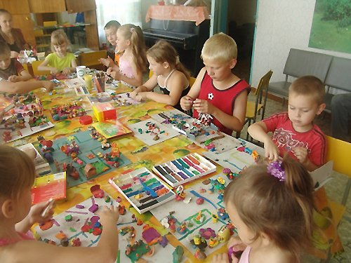
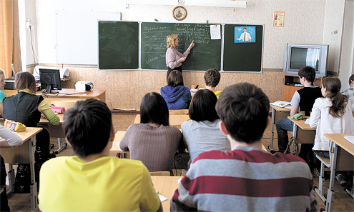
Структура системы образования городского округа Сухой Лог состоит
из 32 муниципальных учреждений образования:
дошкольное образование
14 учреждений
общее образование
13 учреждений
прочие учреждения образования
2 учреждения
(- МКУ «Управление образования»
- МБУ «ГМЦ»)
дополнительное образование
3 учреждения
- МАУ ДО «Центр дополнительного образования»
- МБУ ДО «Сухоложская детская музыкальная школа»
- МБУ ДО «Сухоложская детская школа искусств №1»
Дошкольное образование
34,2%
(683 434,7
тыс. руб.)
Общее образование
55,2%
(1 104 232,4
тыс. руб.)
Дополни
тельное образование
6,0%
(119 290,9
тыс. руб.)
Молодежная политика
0,5%
(10 185,1
тыс. руб.)
Другие вопросы в области образования,
4,0%
(81 681,0
тыс. руб.)

Slide 30
МП «Развитие системы образования в городском округе Сухой Лог»
Подпрограмма:
Дошкольное образование в го Сухой Лог – 679 829,2 тыс. руб.
Развитие общего образования в го Сухой Лог – 1 160 560,9 тыс. руб.
Развитие дополнительного образования в го Сухой Лог – 27 251,3 тыс. руб.
Развитие деятельности в сфере организации и обеспечения отдыха
и оздоровления детей в го Сухой Лог – 28 235,8 тыс. руб.
Обеспечение реализации муниципальной программы
«Развитие системы образования в го Сухой Лог» - 45 052,4 тыс. руб.
6. Педагогические кадры 21 века 3 223,1 тыс. руб.
Расходы по программе за 2022-2024 гг. (тыс. руб.)
Значения целевых показателей муниципальной программы | План, 2024 год | Факт, 2024 год | План, 2025 год
Отношение численности детей в возрасте от 3 до 7 лет, которым предоставлена возможность получать услуги дошкольного образования в общей численности детей в возрасте 3-7 лет, скорректированной на численность детей в возрасте 5-7 лет, обучающихся в школе, % | 100 | 100 | 100
Охват детей школьного возраста в муниципальных общеобразовательных организациях городского округа Сухой Лог образовательными услугами в рамках государственного образовательного стандарта и федерального образовательного стандарта, % | 100 | 100 | 100
Доля детей-сирот и детей, оставшихся без попечения родителей, обучающихся в муниципальных образовательных организациях, которым обеспечен бесплатный проезд на городском, пригородном, в сельской местности на внутрирайонном транспорте, а также бесплатный проезд один раз в год к месту жительства и обратно к месту учебы, % | 100 | 100 | 100
Доля детей, охваченных образовательными программами дополнительного образования детей, в общей численности детей и молодежи в возрасте от 5-18 лет, % | 81 | 94 | 94
Доля детей и подростков, получивших услуги по организации отдыха и оздоровления в санаторно-курортных учреждениях, загородных детских оздоровительных лагерях от общей численности детей школьного возраста, % | 17 | 17 | 17
Увеличение охвата отдыхом и оздоровлением детей, чел. | 5 206 | 5 239 | 5420
Число несовершеннолетних, трудоустроенных в летний период, чел. | 94 | 94 | 115

Slide 31
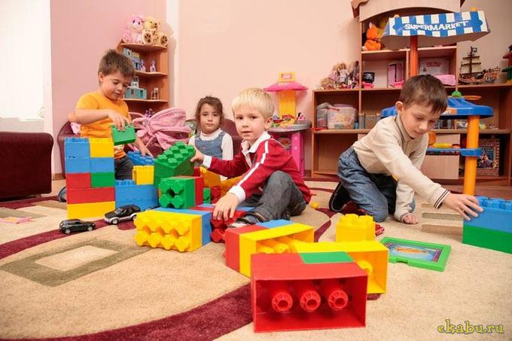
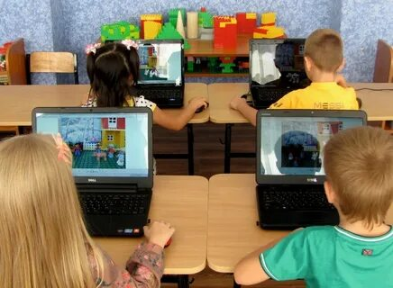
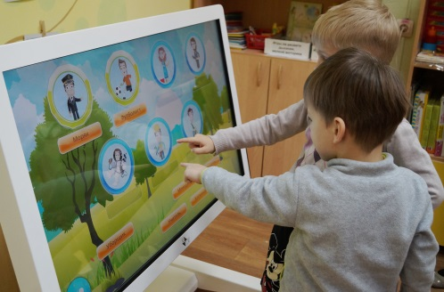
Дошкольное образование
На территории городского округа в 2024 году осуществляли деятельность 14 муниципальных детских дошкольных образовательных учреждений, в том числе: 9 автономных и 5 бюджетных
 | Ед. изм. | 2023 год факт | 2024 год план | 2024 год факт
Численность воспитанников ДОУ от 1,5 до 7 лет | человек | 2 533 | 2 435 | 2 349
Расходы бюджета в расчете на 1 воспитанника муниципальных ДОУ | тыс. руб. | 235,8 | 283,8 | 291,0
Среднемесячная заработная плата педагогических работников дошкольных образовательных учреждений | руб. | 45 710,69 | 55 934,3 | 56 122,67
Расходы в рамках подпрограммы включают в том числе:
- выполнение муниципального задания в 14 дошкольных учреждениях – 660 049,2 тыс. руб.;
проведение ремонтных работ в ДОУ (устройство уличного освещения на игровых площадках, замена окон в группе) – 13 641,9 тыс. руб.;
проведение мероприятий по обеспечению антитеррористической защищенности объектов (устройство ограждения территории МАДОУ № 2) – 2 890,0 тыс. руб.;
реализация проектов в рамках инициативного бюджетирования (приобретено оборудование в ДОУ № 23 - конструкторы, квадрокоптер, ноутбук, в ДОУ № 43 -интерактивный дисплей, ноутбуки, УМК, дидактический комплекс) – 1 000,0 тыс. руб.

Slide 32
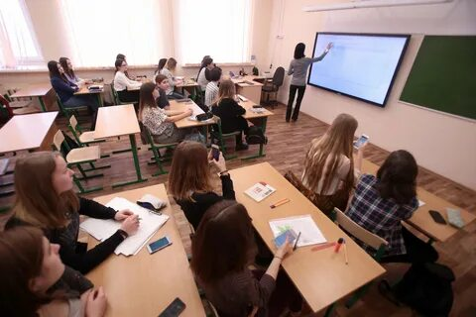
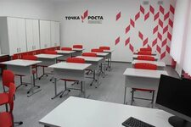
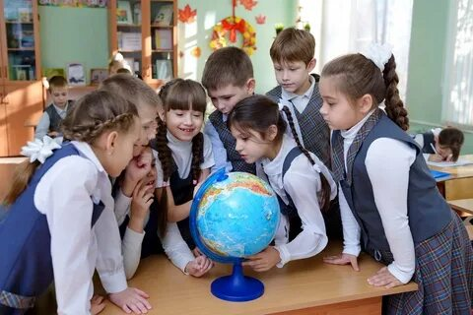
Общее образование
На территории городского округа Сухой Лог в 2024 году осуществляли деятельность 13 образовательных учреждений, из них 6 расположены в городе, 7 – в сельских населенных пунктах, в том числе: 6 бюджетных и 7 автономных учреждений
725 405,1
 | Ед. изм. | 2023 год факт | 2024 год план | 2024 год факт
Численность обучающихся в муниципальных общеобразовательных учреждениях | человек | 6 084 | 6 048 | 5 951
Расходы бюджета на общее образование в расчете на 1 обучающегося в муниципальных общеобразовательных учреждениях | тыс.руб. | 111,1 | 183,8 | 186,3
Среднемесячная заработная плата педагогических работников муниципальных общеобразовательных учреждений | рублей | 49 444,50 | 60 065,81 | 60 487,63
Расходы в рамках подпрограммы включают в том числе:
выполнение муниципального задания в 13 муниципальных общеобразовательных учреждениях – 889 690,5 тыс. руб.;
субсидии на иные цели – 146 625,8 тыс. руб. (ремонтные работы в СОШ, горячее питание, классное руководство, бесплатный проезд детей –сирот, проведение мероприятий по обеспечению деятельности советников директора по воспитанию и обеспечение деятельности советников и др.);
На обеспечение мероприятий по оборудованию спортивных площадок в общеобразовательных организациях за счет средств областного бюджета – 30 560,5 тыс. рублей;
на капитальный ремонт здания спортивного зала МАОУ СОШ № 10 в с. Курьи - 25 216,96 тыс. рублей;
на обустройство территории спортивной площадки МБОУ ЗСОШ №8 в с. Знаменское - 8 100,1 тыс. рублей;
на создание и обеспечение функционирования центров образования естественно-научной и технологической направленностей в сельской местности (центр «Точка роста» в МБОУ СОШ № 6) – 5 750,0 тыс. рублей.

Slide 33
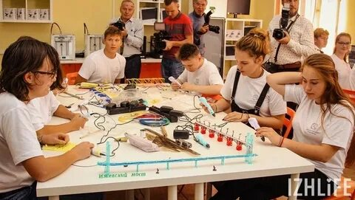
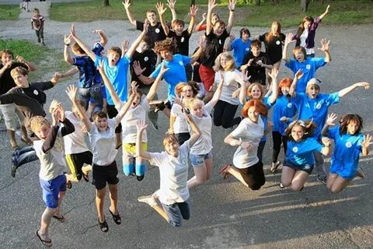
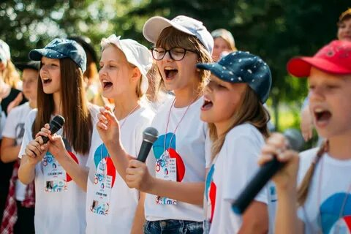
Дополнительное образование
В рамках подпрограммы «Развитие дополнительного образования в городском округе Сухой Лог» муниципальной программы «Развитие системы образования в городском округе Сухой Лог» свою деятельность осуществляет организация дополнительного образования детей МАУ ДО «Центр дополнительного образования»
Средства данной подпрограммы были направлены:

Slide 34
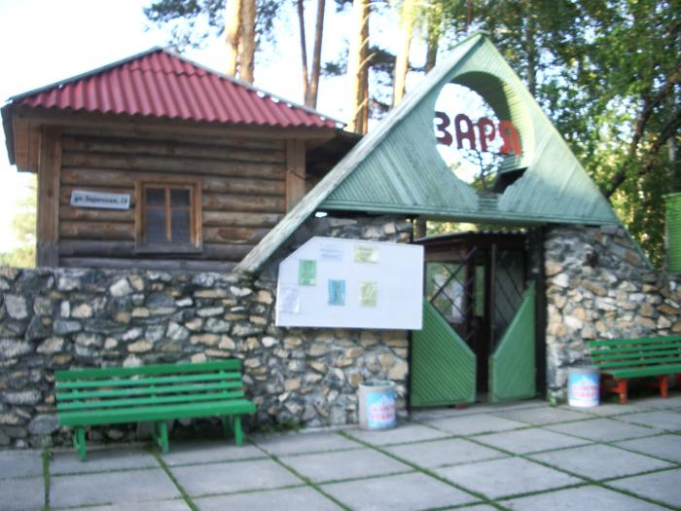
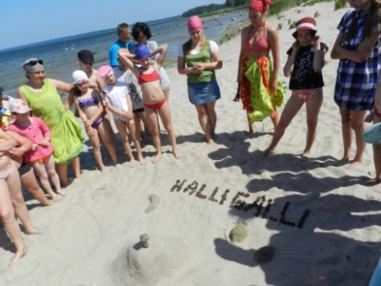
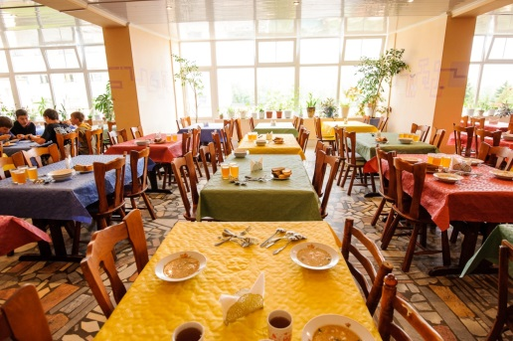
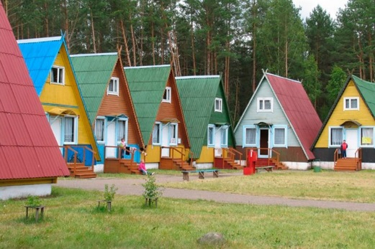
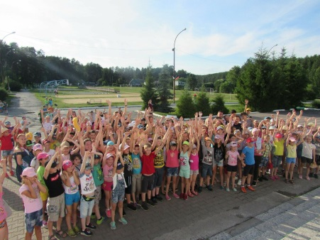
Обеспечение отдыха и оздоровления детей
 | 2023 год факт | 2024 год
 |  | план | факт
Всего расходы на летнюю оздоровительную кампанию, в том числе: | 31 683,9 | 33 190,7 | 28 235,8
за счет средств областного бюджета, тыс. руб. | 19 764,4 | 19 996,0 | 15 842,3
за счет средств местного бюджета, тыс. руб. | 5 481,8 | 6 050,0 | 5 388,8
Субвенции местным бюджетам на осуществление государственных полномочий Свердловской области по организации и обеспечению отдыха и оздоровления детей (за исключением детей-сирот и детей, оставшихся без попечения родителей, детей, находящихся в трудной жизненной ситуации) в учебное время, включая мероприятия по обеспечению безопасности их жизни и здоровья | 2 184,2 | 2 393,3 | 2 253,4
Осуществление мероприятий на обеспечение отдыха отдельных категорий детей на побережье Черного моря | 4 253,6 | 4 751,4 | 4 751,2
Общее количество детей, оздоровленных за летний период - 3 339 человек:
в лагерях дневного пребывания – 2 228 человек;
в загородных лагерях – 911 человек
в детских санаториях – 200 человек
- за счет средств областного бюджета 52 ребенка, из них 40 детей, чьи родители участники СВО, отдохнули на побережье Черного моря в г. Анапа, были оплачены проезд и путевки на отдых в СОК «Жемчужина»;
- за счет средств областного бюджета оздоровлены 65 детей в учебное время в Санатории «Курьи».
Число несовершеннолетних граждан, трудоустроенных в летний период – 94 человека,
планируемое количество – 94 человека.

Slide 35
Педагогические кадры 21 века
В рамках мероприятия «Меры, направленные на обеспечение квалифицированными педагогическими
кадрами муниципальные образовательные учреждения, подведомственные Управлению образования
Администрации городского округа Сухой Лог»:
- выплачена стипендия 27 студентам педагогических колледжей, педагогических университетов из средств
местного бюджета в размере 1 946,0 тыс. рублей;
- оплата за обучение студента педагогического колледжа в размере 77,1 тыс. рублей;
- единовременная выплата на обзаведение хозяйством 8 педагогам в размере 800,0 тыс. рублей за счет
средств местного бюджета;
В рамках мероприятия «Поддержка талантливой молодежи и педагогов (премии и гранты в сфере образования)»
выплачена премия 26 педагогам и 30 обучающимся общеобразовательных школ за победу в олимпиадах в размере
300,0 тыс. рублей.
В рамках мероприятия «Награждение памятной медалью «За верность профессии»
- изготовлено 10 медалей на сумму 100,0 тыс. рублей из внебюджетных источников.
Достигнуты следующие целевые показатели:
число обучающихся, педагогических работников, получившие именные премии Главы городского округа Сухой Лог для талантливой молодежи, в общей численности обучающихся по программам общего образования, составило 56 человек;
количество молодых специалистов, получивших единовременное пособие на обзаведение хозяйством педагогическим работникам, поступившим на работу в муниципальные образовательные учреждения в год после окончания обучения, составило 8 человек;
количество стипендиатов, обучающихся в организациях, осуществляющих
образовательную деятельность по программам среднего профессионального,
высшего профессионального образования педагогической направленности, на
бюджетной основе по очной форме обучения, составило 27 человек.

Slide 36
МП «Развитие жилищно-коммунального и дорожного хозяйства, организации благоустройства и повышения энергетической эффективности в городском округе Сухой Лог»
Подпрограмма:
Развитие и модернизация жилищно-коммунальной
инфраструктуры – 116 120,8 тыс. руб.
2. Энергосбережение на территории городского округа Сухой Лог – 69 145,5 тыс. руб.
3. Ликвидация ветхого и аварийного жилищного фонда
городского округа – 3 770,2 тыс. руб.
4. Развитие дорожного хозяйства и транспортного обслуживания
городского округа Сухой Лог – 207 915,4 тыс. руб.
Организация благоустройства территории городского
округа Сухой Лог – 81 719,1 тыс. руб.
6. Обеспечение реализации муниципальной программы «Развитие жилищно-коммунального
и дорожного хозяйства, организации благоустройства и повышения энергетической
эффективности в городском округе Сухой Лог» – 27 415,3 тыс. руб.
Расходы по программе
за 2022-2024 гг. (тыс. руб.)
Значения целевых показателей муниципальной программы | План, 2024 год | Факт, 2024 год | План, 2025 год
Протяженность отремонтированных тепловых сетей, км. | 1,723 | 1,173 | 0,0
Протяженность отремонтированных водопроводных и канализационных сетей, км. | 1,94 | 1,94 | 1,35
Протяженность автомобильных дорог общего пользования местного значения, в отношении которых выполнен капитальный ремонт, км. | 0,5 | 0,5 | 0,5
Количество аварийных многоквартирных домов, подлежащих переселению, ед. | 1 | 1 | 0
Количество контейнерных площадок, оборудованных в соответствии с требованиями законодательства РФ, шт. | 5 | 5 | 6
Количество отремонтированных и обустроенных детских площадок городского округа Сухой Лог, ед. | 12 | 12 | 12

Slide 37
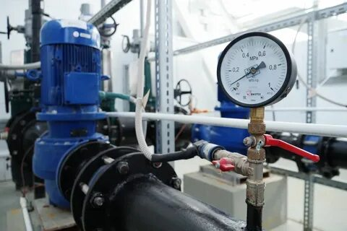
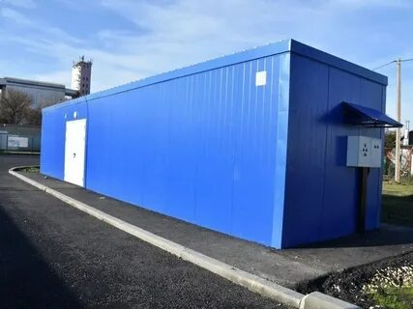
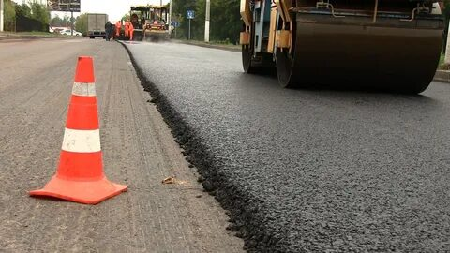
Основные значимые направления расходов по МП «Развитие жилищно-коммунального и дорожного хозяйства, организации благоустройства и повышения энергетической эффективности в городском округе Сухой Лог»
Выполнение мероприятий по энергосбережению и повышению энергетической эффективности - 69 145,5 тыс. руб., в том числе:
(Модернизация объектов жилищно-коммунального хозяйства с применением энергосберегающих технологий; Мероприятия по повышению энергетической эффективности при эксплуатации коммунальных сетей; техническое перевооружение ОПО «Система теплоснабжения городского округа Сухой Лог»)
Развитие и модернизация жилищно-коммунальной инфраструктуры
– 116 120,8 тыс. руб.
1) Реконструкция, модернизация объектов и сетей коммунального хозяйства – 42 612,8 тыс. рублей;
2) Техническое перевооружение объекта водоподготовки централизованной системы водоснабжения в с.Курьи, с. Филатовское, пос. Алтынай – 69 179,6 тыс. рублей,
3) Приобретение оборудования, - 4 328,5 тыс. рублей
Предоставлены Субсидии в виде финансовой помощи в целях восстановления платежеспособности и предупреждения банкротства:
МУП «Жилкомсервис СЛ» - 44 000,0 тыс. рублей;
МУП «Горкомсети» - 39 000,0 тыс. рублей;
Предоставление муниципальной гарантии предприятиям в сфере коммунального хозяйства – 25 577,2 тыс. рублей
Развитие дорожного хозяйства городского округа Сухой Лог:
Капитальный ремонт автомобильной дороги от дома №1 до дома №35 по
ул. Юбилейная ( II этап) – 49 652,4 тыс. рублей:

Slide 38
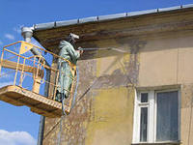
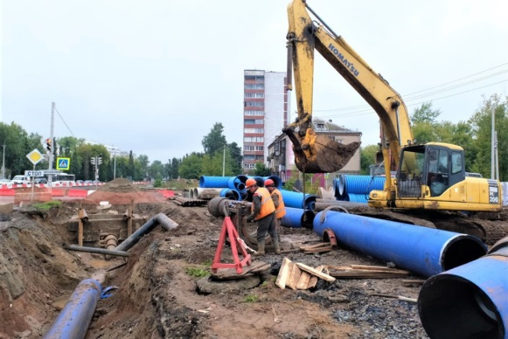
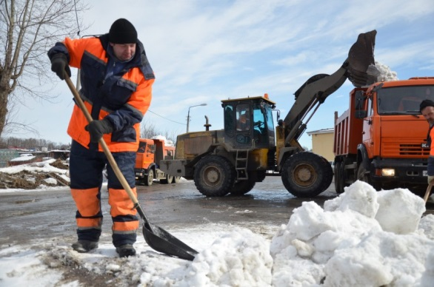
В рамках муниципальной программы «Развитие жилищно-коммунального и дорожного хозяйства, организации благоустройства и повышения энергетической эффективности в городском округе Сухой Лог» расходы распределяются по следующим направлениям:
Наименование показателя | План 2024 г., тыс. руб. | Факт 2024 г., тыс. руб. | % исполнения
Транспорт | 6 896,2 | 6 504,5 | 94,3
Дорожное хозяйство (дорожные фонды) | 204 425,8 | 201 411,0 | 98,5
Жилищное хозяйство | 4 673,9 | 3 770,2 | 80,7
Коммунальное хозяйство | 192 377,4 | 185 266,3 | 96,3
Благоустройство | 85 711,0 | 81 719,1 | 95,3
Другие вопросы в области жилищно-коммунального хозяйства | 27 849,1 | 27 415,3 | 98,4
ИТОГО: | 521 933,4 | 506 086,4 | 96,9

Slide 39
МП «Развитие культуры и искусства
в городском округе Сухой Лог»
Подпрограмма:
Организация деятельности развития культуры и
искусства – 132 388,6 тыс. руб.
2. Развитие дополнительного образования в сфере культуры
и искусства – 74 211,9 тыс. руб.
3. Обеспечение реализации программы «Развитие культуры и
искусства на территории городского округа Сухой Лог»
– 25 549,6 тыс. руб.
Расходы по программе за 2022-2024 гг. (тыс. руб.)
Значения целевых показателей муниципальной программы | План, 2024 год | Факт, 2024 год | План, 2025 год
Посещаемость населением организаций культуры и искусства и увеличение численности участников проводимых культурно-досуговых мероприятий, на 1000 чел. | 7 776,1 | 7 776,1 | 7 360,7
Увеличение численности участников культурно-досуговых мероприятий, тыс. чел. | 304,0 | 304,0 | 274,5
Количество передвижных выставок, ед. | 5 | 5 | 5
Доля детей, привлекаемых к участию в творческих мероприятиях, в общем числе детей, % | 24,7 | 24,7 | 21,9
Доля муниципальных библиотек, имеющих веб-сайты в сети Интернет, через которые обеспечен доступ к имеющимся у них электронным фондам и электронным каталогам, от общего количества этих библиотек, % | 100,0 | 100 | 100
Доля музеев, имеющих веб-сайт в сети Интернет, в общем количестве муниципальных музеев городского округа Сухой Лог, % | 100,0 | 100 | 100

Slide 40
На территории городского округа осуществляют деятельность 8 муниципальных учреждений культуры:
МБУ «Сухоложская централизованная библиотечная система» – 1 учреждение
(12 филиалов);
МБУ «Сухоложский историко-краеведческий музей» – 1 учреждение;
МБУ «Организационный центр учреждений культуры» – 1 учреждение;
МБУК «Камерный хор» - 1 учреждение;
Дома культуры – 4 учреждения с 7 структурными подразделениями:
(- МАУК «Дворец культуры «Кристалл»;
- МБУ «Культурно-социальное объединение «Гармония»;
- МБУК «Курьинский центр досуга и народного творчества»;
- МБУ «Культурно-досуговое объединение» (в том числе 9 сельских клубов и домов культуры)
Число посещений библиотеки (в том числе, удаленно через сеть Интернет) за отчетный период составляет 122,4 тыс. человек (план – 118,07 тыс. человек).
В МБУ «Сухоложский историко-краеведческий музей» было организовано и проведено 50 выставок (в том числе 5 передвижные), 2 лекции, 55 массовых мероприятий, 243 экскурсий различной тематики и 25 мастер-классов. Количество посетителей указанных мероприятий составило 18122 человек.
В соответствии с планом общегородских мероприятий в 2024 году проведено 48 мероприятий в сфере культуры общегородского значения, в том числе наиболее значимые мероприятия:
- Новогодние и рождественские мероприятия;
- Проводы зимы;
- День Победы;
- День защиты детей;
- День России;
Проведение культурно-досуговых мероприятий не в рамках муниципального задания:
- мероприятия, посвященные юбилейным датам, конкурс «Время выбрало нас», КВН, Мисс Сухой Лог, конкурс «Мимикрия», отчетные концерты МАХIMUM, Е. Нейман, спектакли и другие; и др.
- Организовано и проведено 9 мероприятий в сфере культуры социальной
направленности в размере 300,0 тыс. руб. (Фестивали-конкурсы «Город мастеров»).
По состоянию на 1 января 2025 года в учреждениях культуры действует 137 клубных формирования, из них 10 коллективов самодеятельного художественного творчества имеют звание «народный (образцовый)». Посещаемость населением организаций культуры и искусства за 2024 год составила 361,9 тыс. человек (план – 342,5 тыс. чел.).

Slide 41
Расходы по разделу
«Культура и кинематография» в 2024 году составили 257 105,5 тыс. рублей
 | ПЛАН | ФАКТ | %
 | 257 110,9 | 257 105,5 | 100,0
Организация деятельности городского музея | 6 523,7 | 6 523,7 | 100,0
Организация библиотечного обслуживания, модернизация библиотек в части комплектования книжных фондов | 25 018,0 | 25 018,0 | 100,0
Организация деятельности домов культуры | 105 176,3 | 105 176,3 | 100,0
Капитальный и текущий ремонт зданий и помещений, обеспечение мероприятий по укреплению и развитию материально-технической базы муниципальных учреждений культуры | 50 351,6 | 50 351,6 | 100,0
Проведение мероприятий в сфере культуры общегородского значения и социальной направленности | 32 426,8 | 32 426,8 | 100,0
Реализация мер по поэтапному повышению средней заработной платы работников муниципальных учреждений культуры | 2 635,0 | 2 635,0 | 100,0
Проведение мероприятий по обеспечению антитеррористической защищенности объектов (территорий) муниципальных учреждений культуры | 2 816,9 | 2 816,9 | 100,0
Другие вопросы в области культуры, кинематографии | 31 362,6 | 31 357,2 | 100,0
Предоставление государственной поддержки на конкурсной основе муниципальным учреждениям культуры Свердловской области на поддержку любительских творческих коллективов | 800,0 | 800,0 | 100,0
Средняя заработная плата работников учреждения культуры, руб. | 2023 год факт | 2024 год план | 2024 год факт
 | 52 808,9 | 63 523,0 | 63 673,7

Slide 42
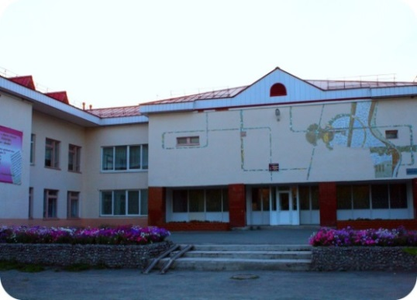
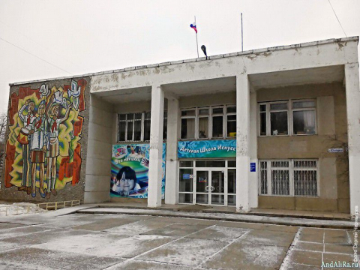
В рамках подпрограммы «Развитие дополнительного образования в сфере культуры и искусства» муниципальной программы «Развитие культуры и искусства в городском округе Сухой Лог» свою деятельность осуществляют две организации дополнительного образования детей: МБУ ДО «Сухоложская детская музыкальная школа» и МБУ ДО «Сухоложская школа искусств», дополнительное образование получают 801 человек.
.
Средства данной подпрограммы были направлены:

Slide 43
МП «Развитие физической культуры и спорта в городском округе Сухой Лог»
Подпрограмма:
Развитие физической культуры и спорта в городском округе
Сухой Лог – 132 601,8 тыс. рублей.
Развитие инфраструктуры спортивных учреждений в городском
округе Сухой Лог –8 578,3 тыс. рублей.
Обеспечение реализации программы «Развитие физической
культуры и спорта в городском округе Сухой Лог»
– 10 128,3 тыс. рублей.
Расходы по программе за 2022-2024 гг. (тыс. руб.)
Значения целевых показателей муниципальной программы | План 2024 год | Факт 2024 год | План 2025 год
Доля населения городского округа Сухой Лог, систематически занимающихся физической культурой и спортом, % | 61,5 | 61,5 | 61,9
Количество спортивно-массовых и физкультурно-оздоровительных мероприятий, ед. | 151 | 151 | 255
Доля населения городского округа Сухой Лог, выполнившего нормативы испытаний (тестов) Всероссийского физкультурно-спортивного комплекса «ГТО», в общей численности населения городского округа Сухой Лог, принявшего участие в выполнении нормативов испытаний (тестов) Всероссийского физкультурно-спортивного комплекса «ГТО», % | 53,0 | 77,5 | 54,0
Уровень обеспеченности населения спортивными сооружениями исходя из единовременной пропускной способности объектов спорта, % | 57,0 | 62,8 | 54,5

Slide 44
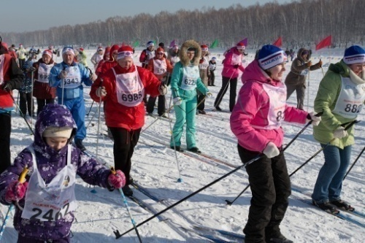
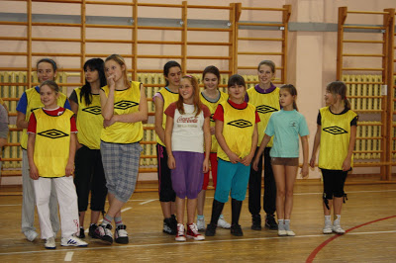
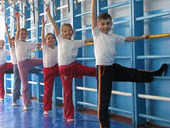
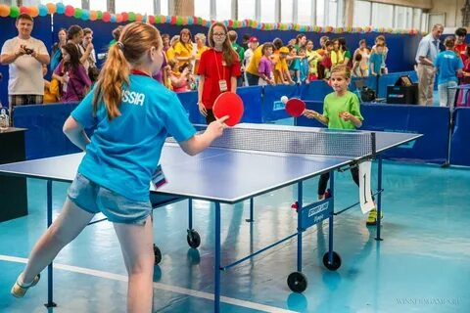
На территории городского округа Сухой Лог в рамках муниципальной программы «Развитие физической культуры и спорта» осуществляют свою деятельность МБУ Спорткомплекс «Здоровье»,
МАУ «Спортивная школа», МБУ «Спортивная школа «Олимпик»,
МАУ «Ледовая арена «Литейщик-Сухой Лог»
Расходы по данной программе включают в себя:
Выполнение муниципального задания МБУ «Спортивный комплекс «Здоровье» и МАУ «Ледовая арена «Литейщик-Сухой Лог» по предоставлению услуг в сфере физической культуры и спорта (содержание учреждений, коммунальные услуги, выплата заработной платы персоналу) – 51 431,4 тыс. руб.;
Выполнение муниципального задания по дополнительным общеразвивающим программам в области физической культуры и спорта – 3 294,0 тыс. руб.;
Выполнение муниципального задания, организация предоставления услуг по спортивной подготовке – 73 743,1 тыс. руб. (МБУ «Спортивная школа «Олимпик» - 37 499,4 тыс. рублей и МАУ «Спортивная школа» 36 243,7 тыс. рублей);
Мероприятия по поэтапному внедрению и реализации Всероссийского физкультурно-спортивного комплекса «Готов к труду и обороне» – 174,9 тыс. руб.
Проведение физкультурных и спортивных мероприятий городского округа – 3 493,7 тыс. руб. За 2024 год было проведено 151 мероприятие («Лыжня России – 2024», первенство городского округа Сухой Лог по баскетболу, по мини-футболу, по пулевой стрельбе, по шахматам, по волейболу, настольному теннису, по универсальному бою, соревнования по плаванию «Семейный заплыв», Спартакиады ДОУ, «Тропа Здоровья», «День физкультурника», «Кросс наций», фестиваль «Гонка Дронов», соревнования «Биатлон в школу», новогодние турниры по различным видам спорта, областные соревнования по фитнес-аэробике, зимний фестиваль ВФСК ГТО и т.д.).
Капитальный и текущий ремонт зданий, сооружений и помещений, в которых размещаются муниципальные учреждения в сфере физической культуры и спорта – 8 412,7 тыс. рублей, проведение мероприятий по обеспечению антитеррористической защищенности объектов 165,5 тыс. рублей и другие расходы.

Slide 45
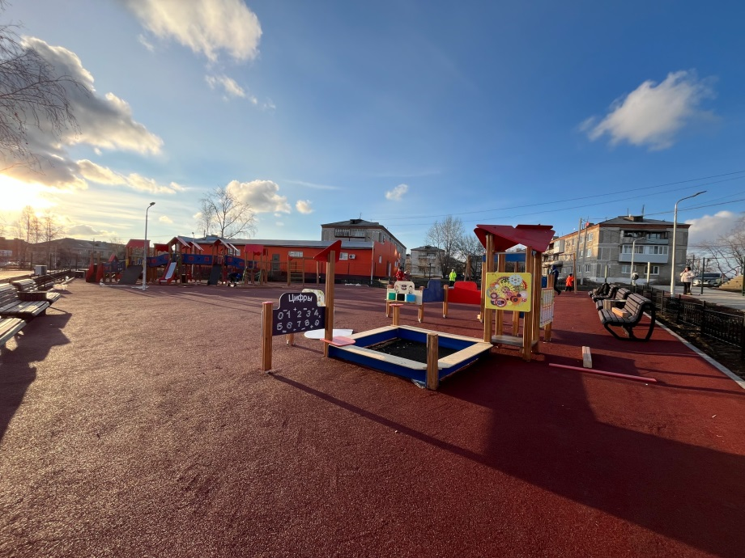
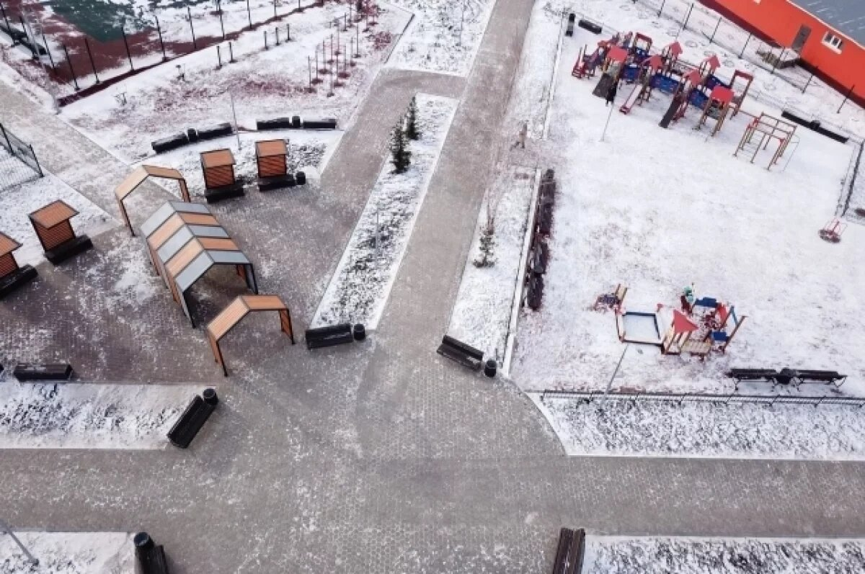
МП «Формирование современной городской среды в городском округе Сухой Лог до 2030 года»
Общий объем средств, направленных на выполнение муниципальной программы «Формирование современной городской среды в городском округе Сухой Лог до 2030 года» в 2024 году составил 44 088,4 тыс. рублей
Средства направлены на:
Комплексное благоустройство парка в селе Курьи, в том числе :
- областной бюджет – 37 961,0 тыс. руб.;
- местный бюджет – 2 847,0 тыс. руб.
Выполнение дизайн-проектов, рабочей документации, проектно-сметных работ и проведение экспертизы проектов, подготовительная организация работ для проведения дизайн проектов, проектно-сметной и рабочей документации по благоустройству общественных и дворовых территорий – 1 580,8 тыс. руб.;
Комплексное благоустройство общественной территории – 1 699,6 тыс. руб.

Slide 46
Расходы на социальную политику, произведенные
в 2024 году составили 175 633,5 тыс. рублей
Расходы по разделу «Социальная политика» за 2024 год были произведены в рамках 4 муниципальных программ. Расходы по муниципальной программе «Обеспечение доступным жильем малоимущих граждан, молодых семей, а также граждан, проживающих на сельских территориях, на территории городского округа Сухой Лог» составляют 5% от общих расходов на социальное обеспечение населения городского округа Сухой Лог.

Slide 47
МП «Обеспечение доступным жильем малоимущих граждан, молодых семей, а также граждан, проживающих на сельских территориях,
на территории городского округа Сухой Лог»
Подпрограмма:
Обеспечение жилыми помещениями малоимущих граждан по договорам социального найма жилых помещений, государственных, муниципальных служащих и работников бюджетной сферы по договорам найма служебных жилых помещений – 4 999,9 тыс. рублей.
2. Обеспечение жильем молодых семей на территории
городского округа Сухой Лог – 2 844,7 тыс. рублей.
Комплексное развитие сельских территорий городского округа Сухой Лог ( социальные выплаты специалистам на селе) – 2 592,5 тыс. руб.
Расходы по программе за 2022-2024 гг. (тыс. руб.)
Значения целевых показателей муниципальной программы | План 2024 год | Факт 2024 год | План 2025 год
Количество заключенных договоров социального найма в построенных (приобретенных) жилых помещениях, ед. | 1 | 1 | 1
Количество заключенных договоров социального найма жилых помещений, ед. | 40 | 8 | 40
Количество предоставленных социальных выплат молодым семьям, нуждающимся в улучшении жилищных условий, ед. | 2 | 2 | 3
Доля молодых семей, получивших социальную выплату, % | 4 | 4 | 4
Количество ипотечных кредитов, взятых молодыми семьями для приобретения (строительства) жилья, шт. | 1 | 0 | 1
Количество жилых помещений, приобретенных молодыми семьями с использованием собственных средств, ед. | 3 | 2 | 3
Количество предоставленных социальных выплат гражданам, проживающим на сельских территориях, ед. | 3 | 3 | 4
Объем ввода (приобретения) жилья для граждан, проживающих на сельских территориях, кв.м. | 200 | 148,7 | 200

Slide 48
МП «Молодежь Свердловской области на территории городского округа Сухой Лог»
Подпрограмма:
Развитие потенциала молодежи городского округа Сухой Лог - 9 894,5 тыс. руб.
Патриотическое воспитание молодежи на территории городского округа Сухой Лог – 135,6 тыс. руб.
Развитие деятельности в сфере организации и обеспечения отдыха и оздоровления детей в городском округе Сухой Лог
- 300,0 тыс. руб.
Расходы по программе за 2022-2024 гг. (тыс. руб.)
Значения целевых показателей муниципальной программы | План 2024 год | Факт 2024 год | План 2025 год
Доля молодых граждан от 14 до 35 лет, участвующих в деятельности общественных объединений, различных форм общественного самоуправления, % | 27,6 | 27,3 | 27,6
Доля граждан, занимающихся добровольческой (волонтерской) деятельностью, % | 6,9 | 7,0 | 6,9
Количество программ и мероприятий, направленных на формирование здорового образа жизни, толерантного отношения, поддержку талантливой молодежи, а также поддержку несовершеннолетних, находящихся в трудной жизненной ситуации, единиц | 97 | 95 | 97
Доля молодых граждан – участников мероприятий и программ по патриотическому воспитанию, % | 33,3 | 33,3 | 33,3
Количество мероприятий, направленных на патриотическое воспитание молодых граждан, единиц | 48 | 49 | 48
Количество несовершеннолетних граждан в возрасте от 14 до 18 лет временно трудоустроенных за отчетный период, человек | 98 | 158 | 98
Количество нуждающихся во временном трудоустройстве за отчетный период, человек | 214 | 207 | 214
Доля молодых граждан в возрасте от 14 до 18 лет, имеющих информацию о возможности временного трудоустройства, % | 62,3 | 62,3 | 62,3

Slide 49
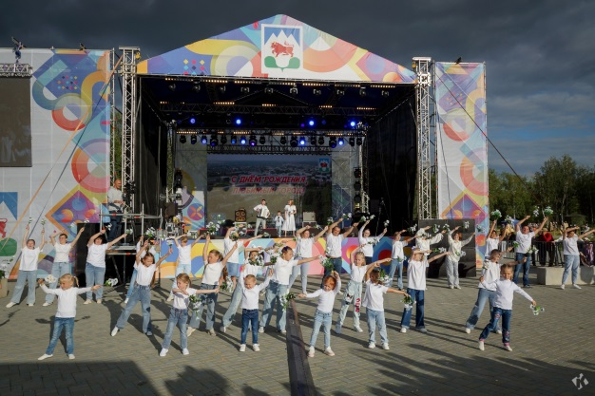
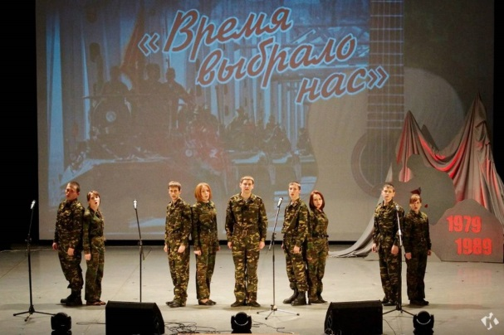
На территории городского округа Сухой Лог
осуществляет свою деятельность
МБУ «Городской молодежный центр»
В рамах данной программы проводятся мероприятия по работе с молодежью и патриотическому воспитанию молодежи.
В 2024 году состоялось 47 мероприятий
Наиболее значимые из них:
Акция «Трагедия Беслана в наших сердцах»;
Областная акция «Пост №1»
Муниципальные соревнования «Школа безопасности»;
Интеллектуальные игры;
Вечер, посвященный 40-летию поискового отряда «Память»;
Конкурс молодежных инициатив «Парк - дело молодежи»;
Фестиваль «Горячие сердца», посвященный Всероссийскому Дню волонтера;
Военно-спортивная игра «Зарница»;
Акция «Обелиск», благоустройство памятников и возложение венков;
Акция «Георгиевская ленточка»;
Праздничная программа в рамках Дня молодежи;
Мероприятия в рамках проведения Дня города и др.
Общее количество молодых граждан в возрасте от 14 до 18 лет, которые были временно трудоустроены –158 человек. Были разработаны и выпущены специализированные буклеты, статьи и плакаты по трудоустройству молодежи, которые выдавались при инструктажах и во время работы.

Slide 50
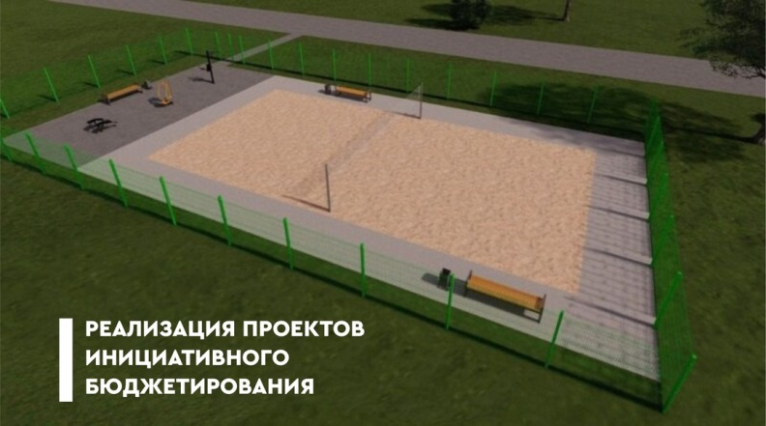
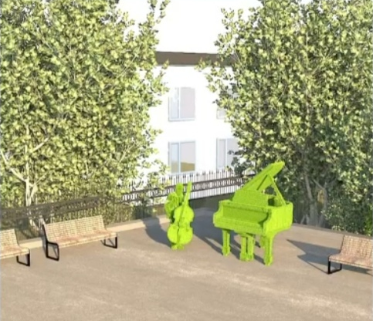
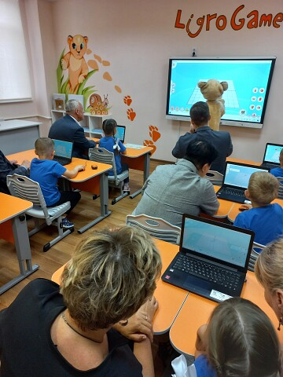
В рамках реализации практики инициативного бюджетирования за 2024 год были реализованы 7 инициативных проектов граждан, освоено 6 882,3 тыс. рублей, в том числе:
«Реализация проекта «Территория здоровья!»
740,0 тыс. рублей. В рамках проекта осуществлены работы по устройству спортивной площадки по адресу: д. Сергуловка ,
ул. Ворошилова. 23б
«Реализация проекта «Энергия семьи» - 380,0 тыс. рублей.
Установлена детская игровая площадка по адресу: с. Талица, пер. Горный 21б
«Реализация проекта «Олимп успеха» - 1230,0 тыс. рублей.
В рамках проекта выполнены работы по устройству спортивной площадки по адресу: с. Светлое, ул.Мира,10а
«Реализация проекта «Устройство футбольного поля» 2 580,3 тыс. рублей.
В рамках проекта проведены работы по устройству футбольного поля по адресу: с. Рудянское, ул.Дачная,2
«Реализация проекта «Музыкальный уголок» 952,0 тыс. рублей.
В рамках проекта приобретены и установлены малые архитектурные формы на территории Детской музыкальной школы
«Реализация проекта «Нейропилотирование – шаг в будущее» 200,0 тыс. рублей.
Приобретены средства обучения для детей, ноутбук в МБДОУ №23
«Реализация проекта «Инженерный IT- класс» в детском саду» 800,0 тыс. рублей.
В рамках проекта в МБДОУ №43 приобретены ноутбуки, интерактивный дисплей, учебно-методический комплект

Slide 51
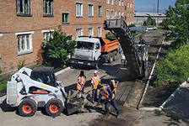
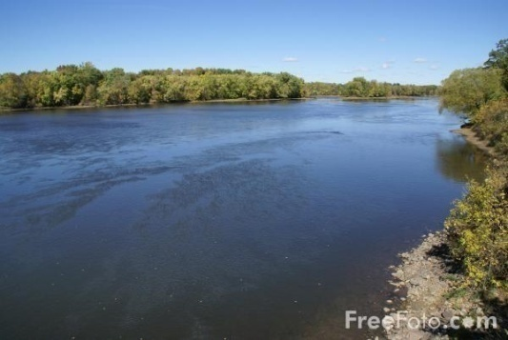
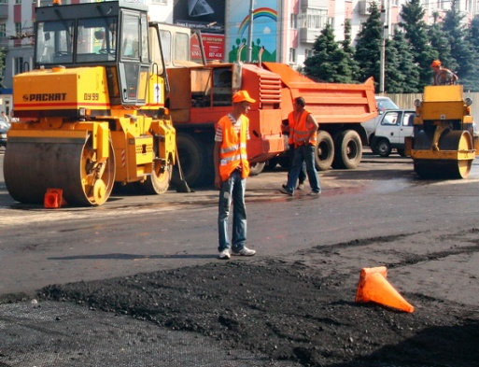
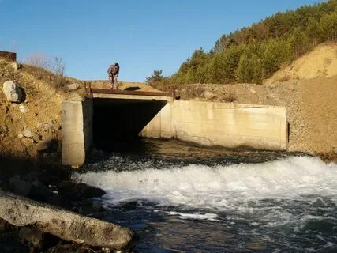
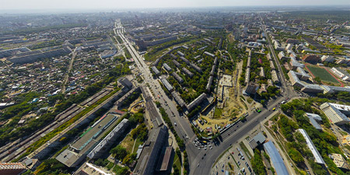
Национальная экономика
В 2024 году расходы
на национальную экономику
составили 210 019,8 тыс. рублей,
в том числе:
- Сельское хоз-во и рыболовство – 82,2 тыс. руб.;
- Водное хозяйство – 125,3 тыс. руб.;
- Транспорт 6 504,5 тыс. руб.;
- Дорожное хозяйство – 201 411,0 тыс. руб.;
- Другие вопросы в области национальной
экономики – 896,9 тыс. руб.

Slide 52
Объем расходов бюджета городского округа Сухой Лог в расчете на одного жителя
Рублей
№ | Наименование | 2023 год | 2024 год
 |  |  | план | факт
1 | Общегосударственные вопросы | 2 702,3 | 3 881,4 | 3 617,9
2 | Национальная оборона | 72,2 | 95,5 | 95,8
3 | Национальная безопасность и правоохранительная деятельность | 437,8 | 662,5 | 657,1
4 | Национальная экономика | 2 458,2 | 4 606,2 | 4 516,7
5 | Жилищно-коммунальное хозяйство | 4 645,4 | 11 606,4 | 10 747,5
6 | Охрана окружающей среды | 213,9 | 165,2 | 122,7
7 | Образование | 31 999,6 | 43 317,5 | 42 987,3
8 | Культура и кинематография | 3 397,1 | 5 529,5 | 5 529,4
9 | Социальная политика | 3 673,8 | 3 992,3 | 3 777,2
10 | Физическая культура и спорт | 2 864,3 | 3 276,7 | 3 276,7
11 | Средства массовой информации | 30,0 | 47,5 | 47,5
ВСЕГО РАСХОДОВ: |  | 52 494,8 | 77 180,7 | 75 444,8

Slide 53
Источники финансирования дефицита бюджета
В процессе принятия и исполнения бюджета городского округа большое значение приобретает сбалансированность доходов и расходов. Если доходы превышают расходы, то возникает профицит. В случае превышения расходов над доходами возникает дефицит.
Источники финансирования дефицита бюджета
муниципальные займы,
осуществляемые путем выпуска муниципальных ценных бумаг от имени городского округа
бюджетные кредиты,
полученные от бюджетов других уровней бюджетной системы РФ
изменение остатков средств на счетах по учету средств местного бюджета
кредиты,
полученные от кредитных организаций
иные источники внутреннего финансирования дефицитов бюджета
Муниципальный долг,
то есть совокупность долговых обязательств городского округа

Slide 54
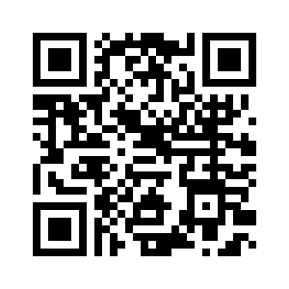
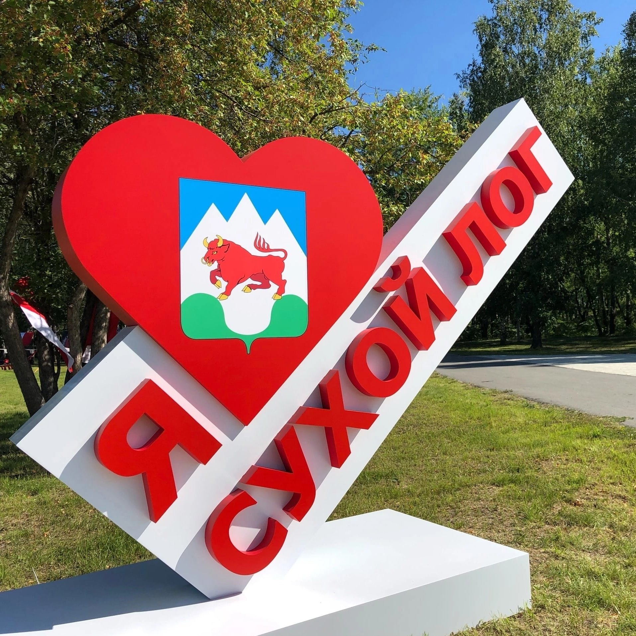
Благодарим за внимание!
Контактная
информация

